Slide 1
بنام خدا

Slide 2

دفاع در هندبال

Slide 3
تعریف دفاع
دفاع عبارت است از جلوگیری از به ثمر رسیدن حملات حریف و بر هم زدن نقشۀ تهاجمی آنها
1- عقب کشیدن
2- دفاع منطقه ای موقتی
3- سازماندهی دفاع
4- دفاع در یک سیستم : که به 3 گونه تقسیم میگردد
مراحل 4 گانه دفاع
تمرکز بر روی توپ
دفاع یارگیری
دفاع ترکیبی
جلوگیری از گل خوردن
ایجاد مزاحمت برای بازی تیم مقابل
تلاش برای بدست آوردن توپ
اهداف کار دفاعی
تاکتیکهای دفاع (فردی،گروهی،تیمی)

Slide 4
دفاع
فردی گروهی تیمی
آمادگی برای دفاع به دست آوردن توپ دفاع یارگیری
تطابق با شکل و حالت دفاعی تعویض یار دفاعی محافظت از مهاجم تمرکز بر روی توپ
رو در رو شدن با یار مقابل برگشت به عقب برای دفاع دفاع ترکیبی
مزاحمت ایجاد کردن – سد کردن دفاع ضد حمله ها شکلهای دفاعی
تلاش برای تصاحب توپ برابری تعداد مدافعان کمبود مدافعان د مقابل مهاجمان (2:3) (4:2) (5:1) (6:0)
2:2 1:2
3:3 2:3
4:4 3:4
5:5 4:5
همکاری با دروازه بان در حین مسابقه در حین پرتابهای آزاد

Slide 5
شرایط موفقیت در کار دفاعی
توانایی شرایط جسمانی (قد،وزن)
دانش آگاهی دربارۀ کلیه وظایف دفاعی – دانستن راههای تطبیق و همکاری با هم تیمیها برای دفاع
علاقه و رضایت انگیزه برای موفقیت – علاقه به تیم و هم تیمی ها – آمادگی برای اجرای وظایفی که به فرد محول شده است
سه عامل مهم در موفقیت کار دفاعی

Slide 6
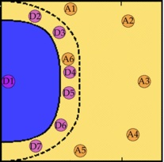
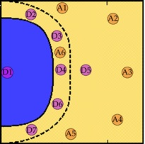
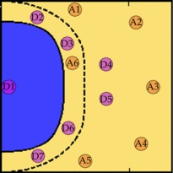
توصیف شکل دفاعی 6:0
آرایش دفاعی 5:1
توصیف شکل دفاعی 3:2:1

Slide 7

پایان

